Slide 1
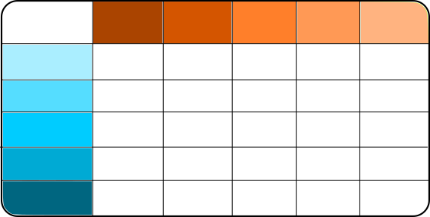
Proyecto EasyTimeTable

Slide 2
Indice
Objetivos.
Características.
Estructura BD.
Que información hay en un horario.
Funcionamiento.
Adaptaciones y ampliaciones.

Slide 3
Objetivos
Gestionar horarios.
  Institutos.
  Otros ámbitos.
Exportar a otros formatos que puedan ser utilizados por terceros programas.

Slide 4
Características
Base de datos SQLite integrado.
Exportación a PDF, HTML y muchos otros formatos.
Desarrollado en Java 1.8.
El archivo resultante es SQLite.

Slide 5
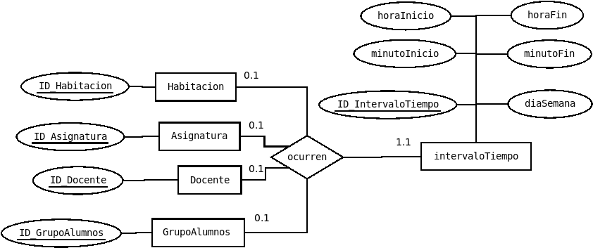
Estructura BD

Slide 6
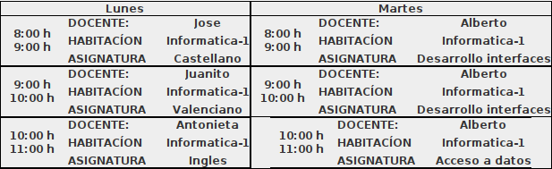
Que información hay en un horario.
Clase: GA-001

Slide 7
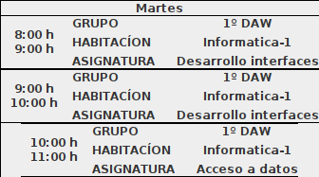
Que información hay en un horario.
Docente: Alberto (Informatica)

Slide 8
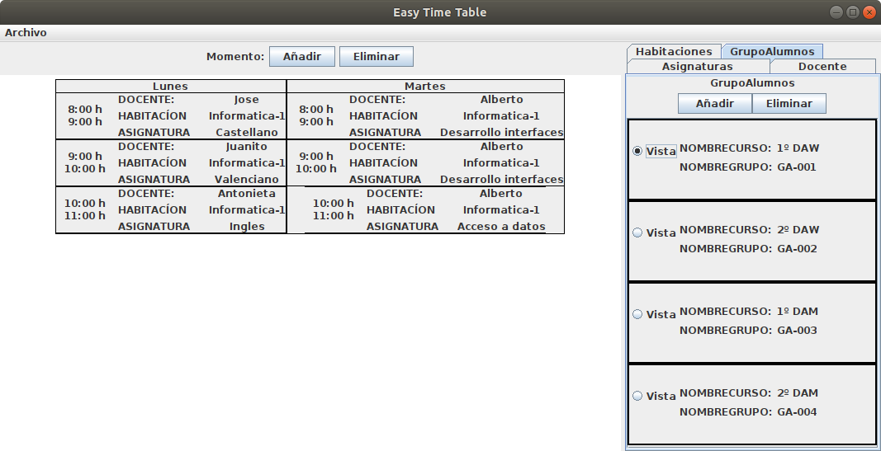
Funcionamiento

Slide 9
Funcionamiento
Clase: Asignatura.
public class Asignatura extends InfoPanel{
private String nombre;
final public static String[]CAMPOS = {"nombre"};
public Asignatura(String nombre) {
super(CAMPOS, "Asignatura");
this.setNombre(nombre);
actualizaSuper();
}
public Asignatura() {
super(CAMPOS, "Asignatura");
}
private void actualizaSuper() {
String[] valores = {this.nombre};
actualizaValores(valores);
}
public String getNombre() {
return nombre;
}
public void setNombre(String nombre) {
this.nombre = nombre;
actualizaSuper();
}
public String toString() {
return this.nombre;
}
}

Slide 10
Funcionamiento
Clase: InfoPanel.
public class InfoPanel extends JPanel implements Seleccionable {
private ArrayList<JLabel> labelKey = new ArrayList<JLabel>();
private ArrayList<JLabel> labelValue= new ArrayList<JLabel>();
private String tipo;
private int id_BD;
public InfoPanel(String[] campos, String tipo) {
this.tipo = tipo;
addMouseListener(new MouseAdapter() {
@Override
public void mouseClicked(MouseEvent e) {
notificarSeleccion();
}
});
(...)
creteJLabels(campos);
}
public void creteJLabels(String[] campos) {(...)}
public void addRadioButon(JRadioButton radio) {(…)}
public String getTipo() { return tipo; }
public int getId_BD() { return id_BD; }
public void setId_BD(int id_BD) {this.id_BD = id_BD;}
@Override
public void cambiaColorSelecionado() {
setBackground( new Color(255, 218, 71) );
}
@Override
public void cambiaColorDesseleccionado() {
setBackground( new Color(238, 238, 238) ); }
public void actualizaValores(String[] newValores)(...)}
@Override
public void notificarSeleccion() {
Seleccion.nuevoSeleccion(this);
}

Slide 11
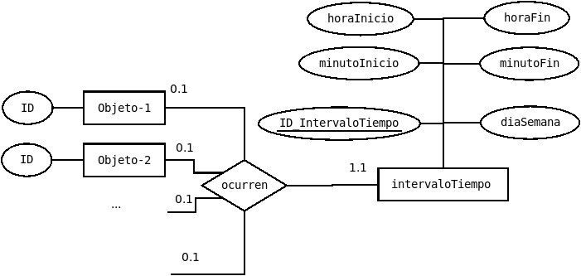
Adaptaciones y ampliaciones

Slide 12
Futuras implementaciones
Sistema de reportes.
Optimizar código para adaptarlo a otros entornos.
Integración con las plataformas administrativas de educación.
Sistema de ayuda integrada.
Y otras mejoras que pidan los usuarios.

